Slide 1
Архитектура SummerGame
Описание основных проектов решения SummerGame, составляющих архитектуру.

Slide 2
Проекты решения SummerGame
AbstractGameEngine
GameEngine
UserInterface
SummerGame

Slide 3
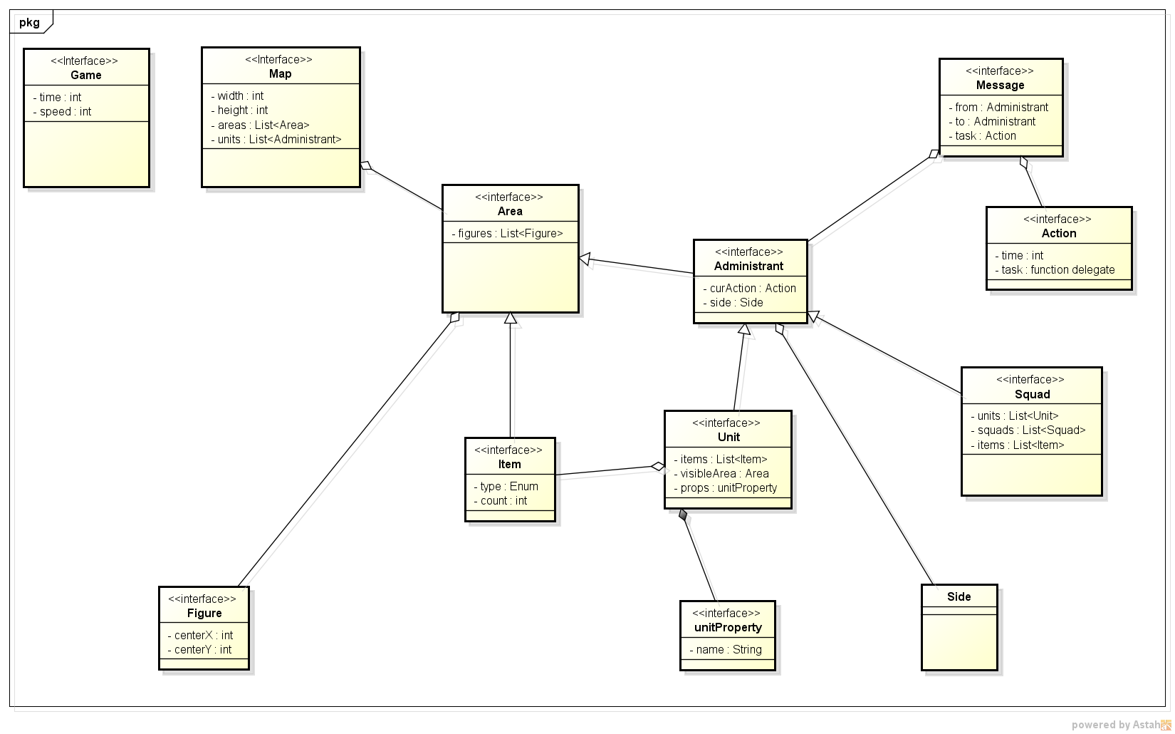
AbstractGameEngine Одна из первых версий UML

Slide 4
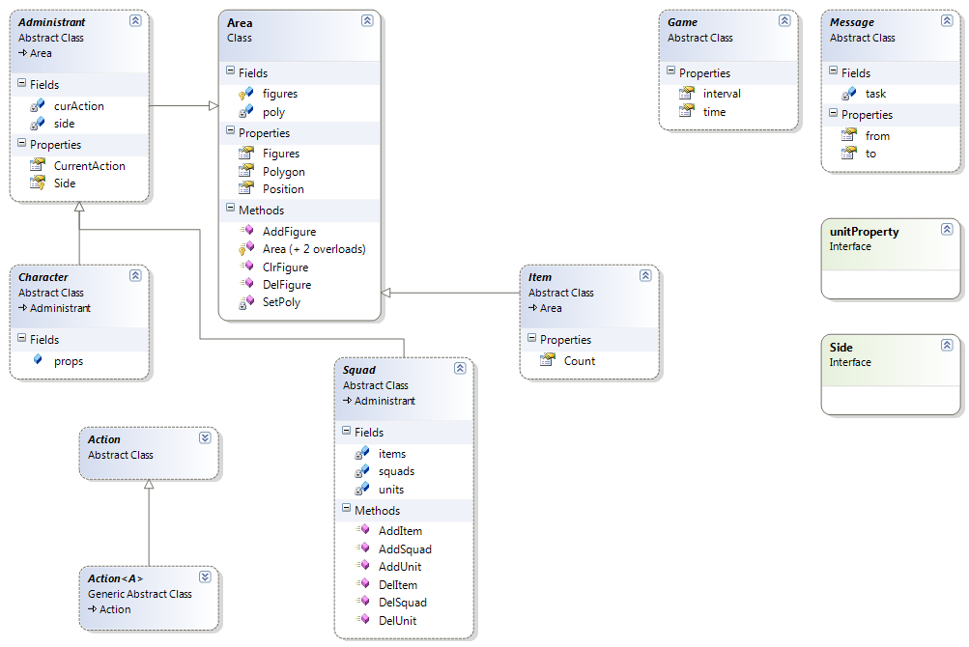
AbstractGameEngine Диаграмма классов

Slide 5
Отдача приказа
Формирование Анимации и ее воспроизведение
Выполнение приказа на стороне логики
Связь с логической частью
Действие интерфейса

